Slide 1
AnyTrans: Translate AnyText in the Image with Large Scale Models
李莹璐 2024.7.2

Slide 2
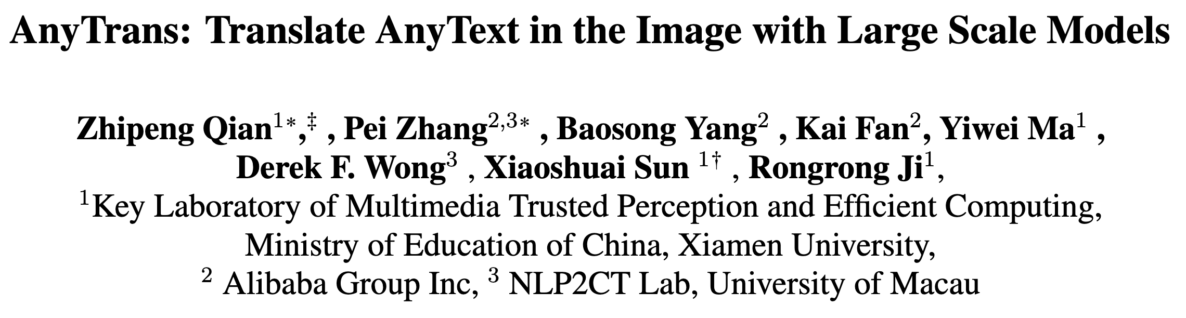
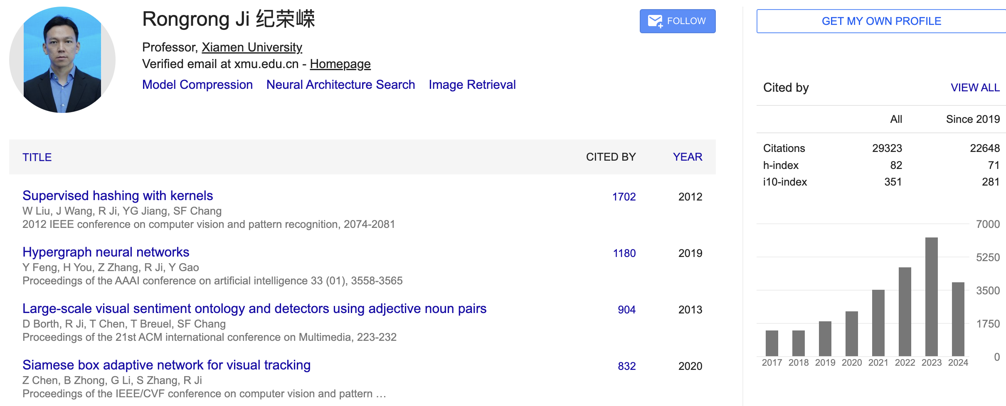
作者

Slide 3
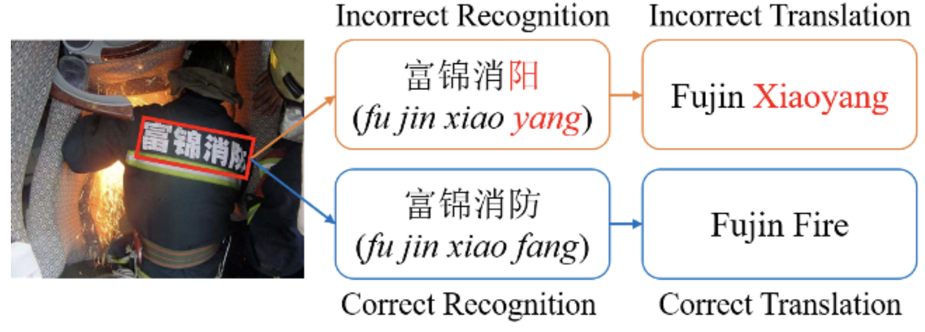
背景
现有的一些文本图像翻译（Text Image Translation, TIT）工作只是简单地将文本进行翻译，而忽略了图像信息
[1] Exploring Better Text Image Translation with Multimodal Codebook

Slide 4
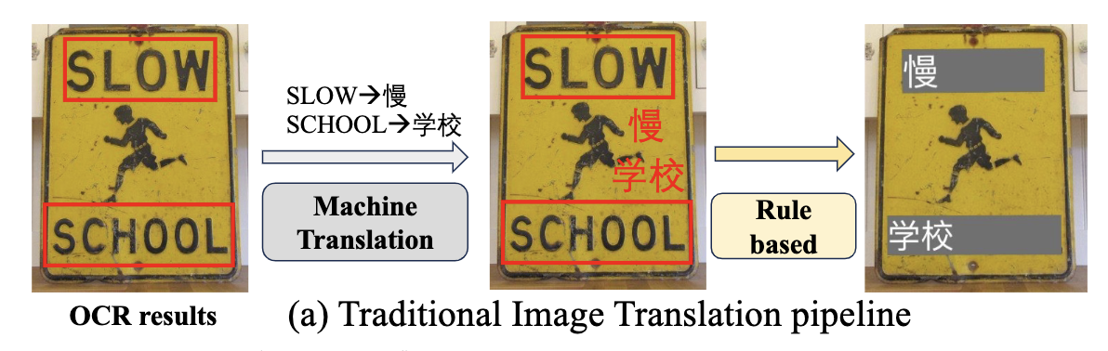
背景
传统的文本图像翻译方法通常忽略了图像中文本元素的上下文关系

Slide 5
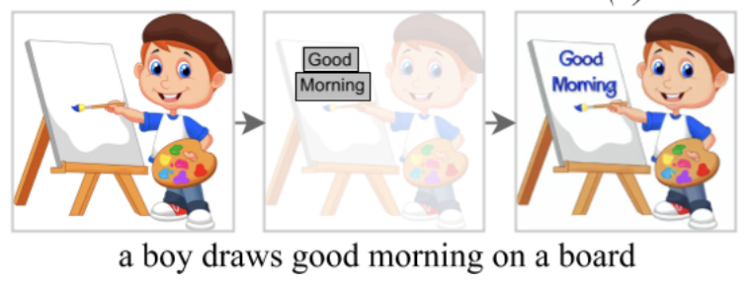
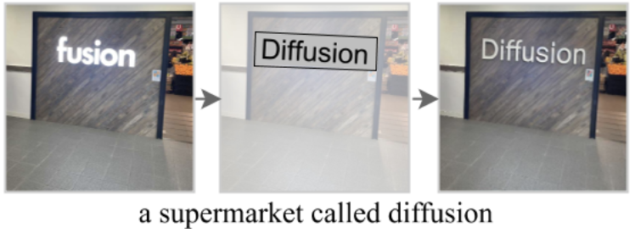
背景
在文本图像翻译任务中，将翻译后的文本与原图像无缝集成是至关重要的
文本图像翻译任务在实际工程中具有广泛应用

Slide 6
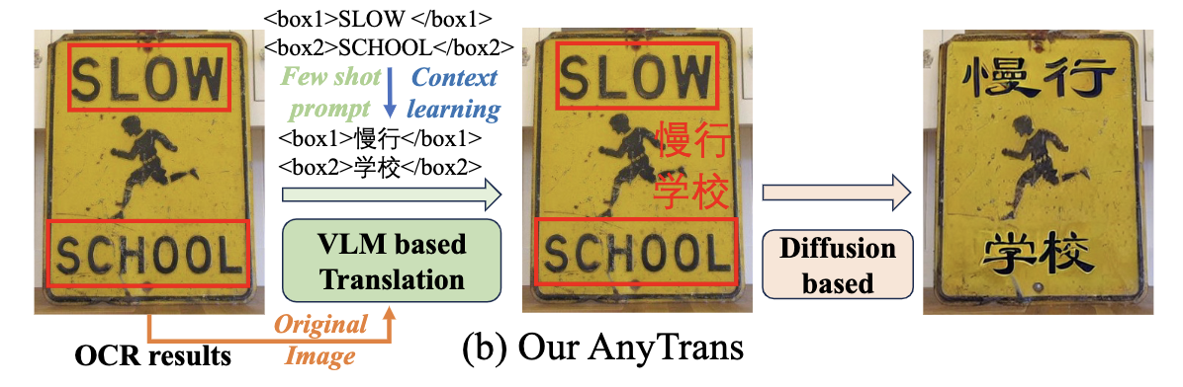
任务定义
Translate AnyText in the Image (TATI)
多语言文本翻译
图像中文本的融合

Slide 7
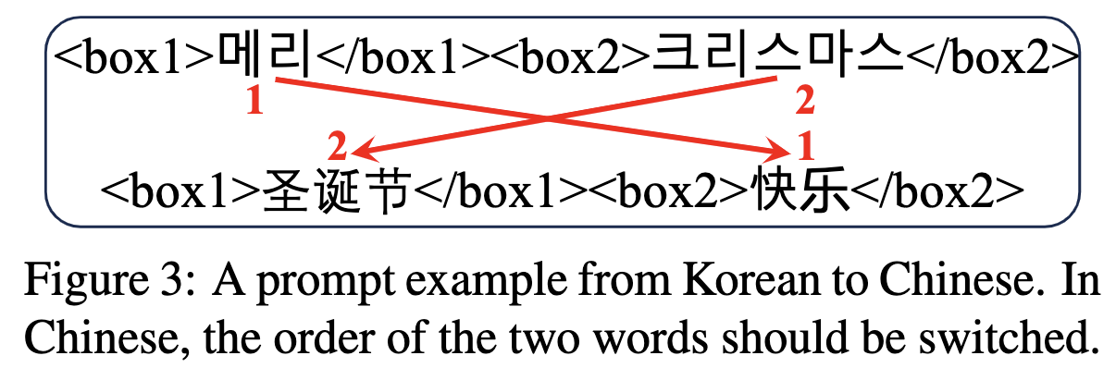
研究动机
传统的文本图像翻译方法通常忽略了图像中文本元素的上下文关系
翻译前后的句子相比，词序应该进行相应的调整

Slide 8
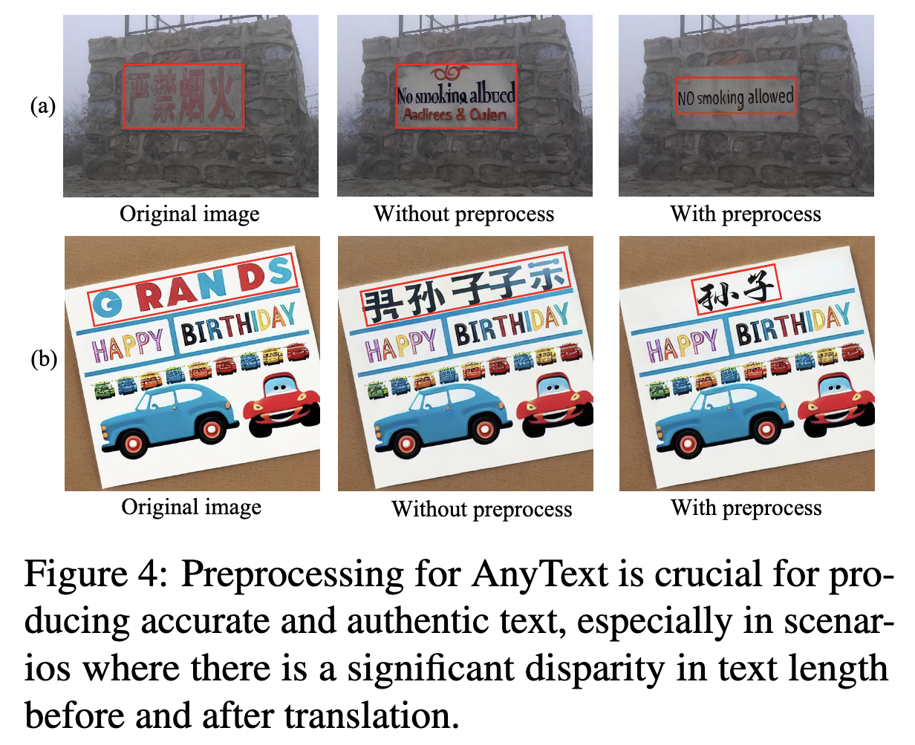
研究动机
翻译前后的文本长度差异较大时，文本图像的生成质量可能会受到影响，因此需要适当调整文本框大小

Slide 9
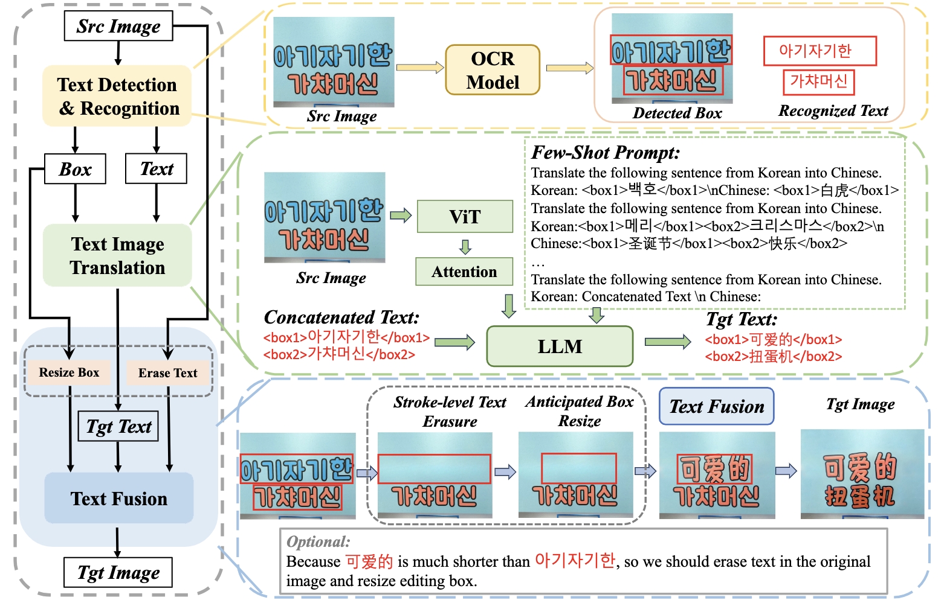
论文方法
文本检测与识别（OCR）
文本图像翻译（Vision LLMs）
文本融合（AnyText）

Slide 10
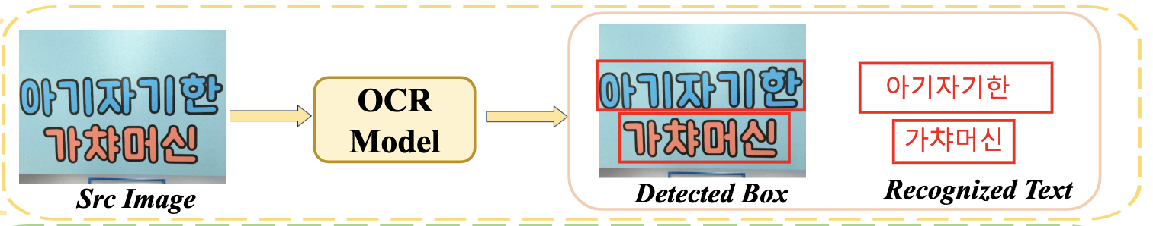
论文方法
文本检测与识别
使用PP-OCR等预训练的OCR模型来检测图像中的文本位置并识别其内容

Slide 11
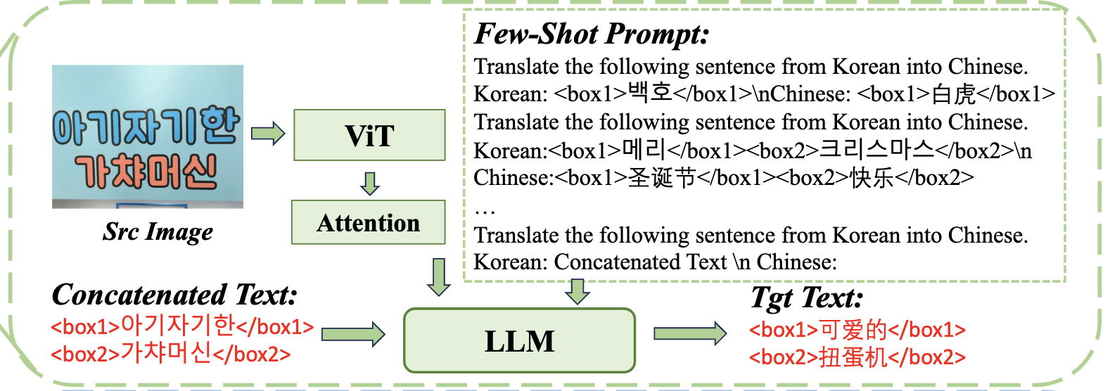
论文方法
文本图像翻译
利用LLMs强大的多语言翻译以及上下文理解能力对文本进行翻译
使用少量示例（few-shot prompt）策略，更连贯地翻译多文本段

Slide 12
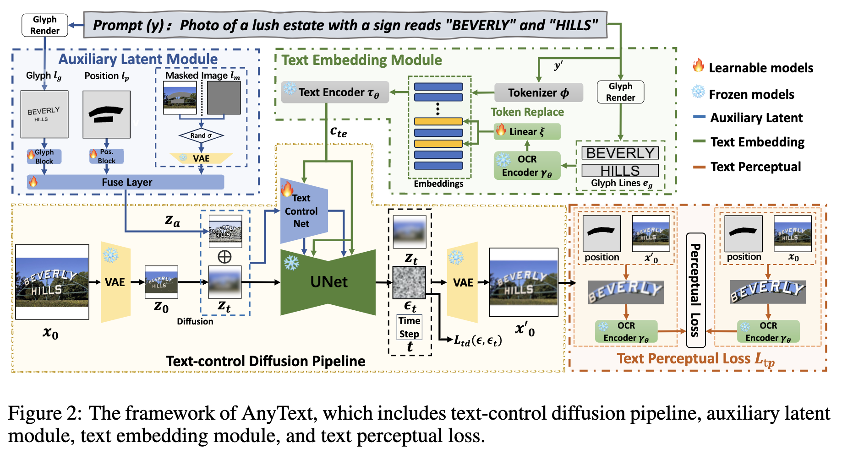
论文方法
文本融合
采用扩散模型（修改后的AnyText）将翻译后的文本融合回原始图像中
AnyText中的文本编辑方法是端到端的
[1] ANYTEXT: MULTILINGUAL VISUAL TEXT GENERA-TION AND EDITING

Slide 13
论文方法
文本融合
翻译前后的文本长度差异较大时，文本图像的生成质量可能会受到影响，因此需要适当调整文本框大小

Slide 14
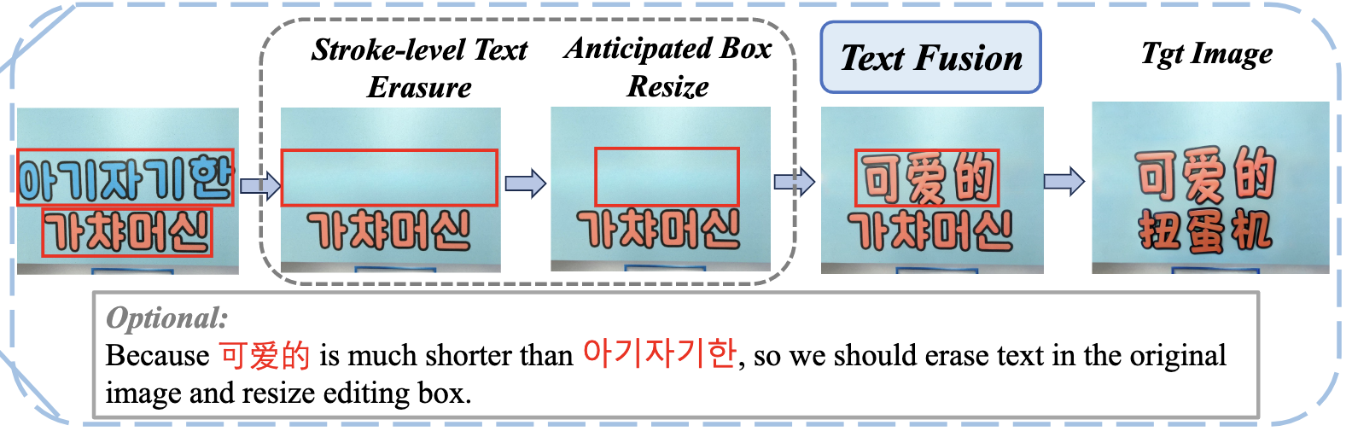
论文方法
文本融合
采用扩散模型（修改后的AnyText）将翻译后的文本融合回原始图像中
根据翻译文本的长度调整文本框大小
确保文本与图像背景风格保持一致

Slide 15
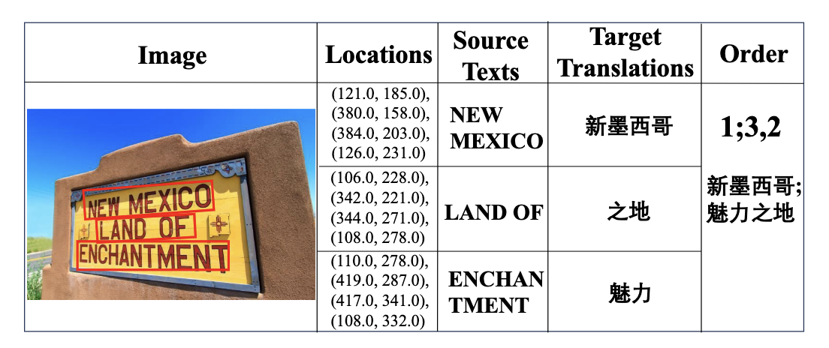
论文方法
数据集构建
多语言文本翻译测试数据集MTIT6
包含六种语言对，每对约200张图像
数据集由PP- OCR工具初始化，然后由语言专家进一步校正、翻译

Slide 16
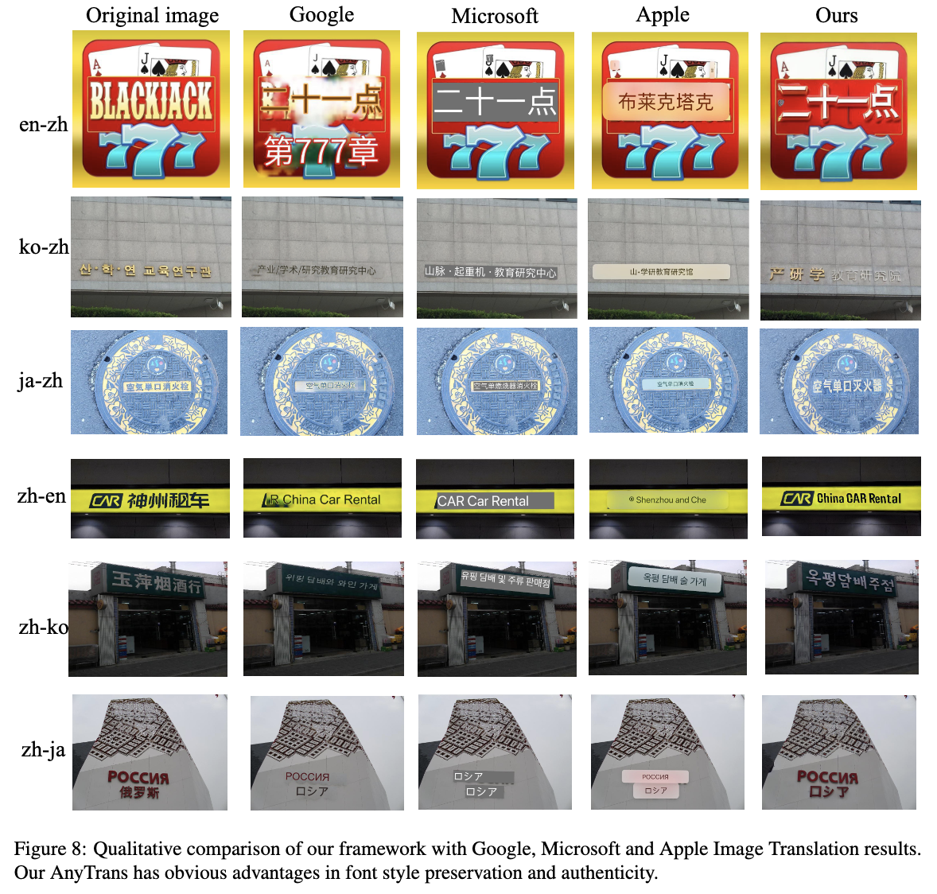
实验结果
定性结果

Slide 17
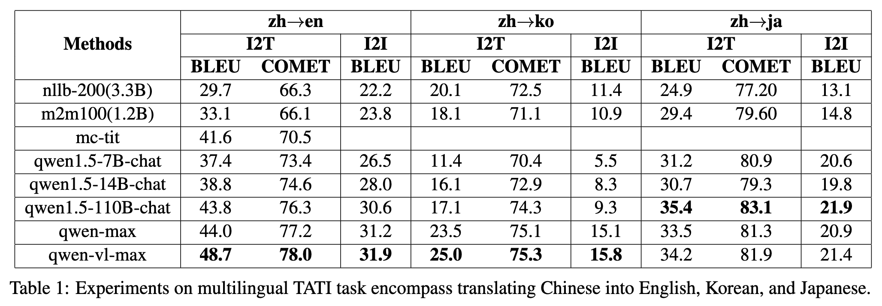
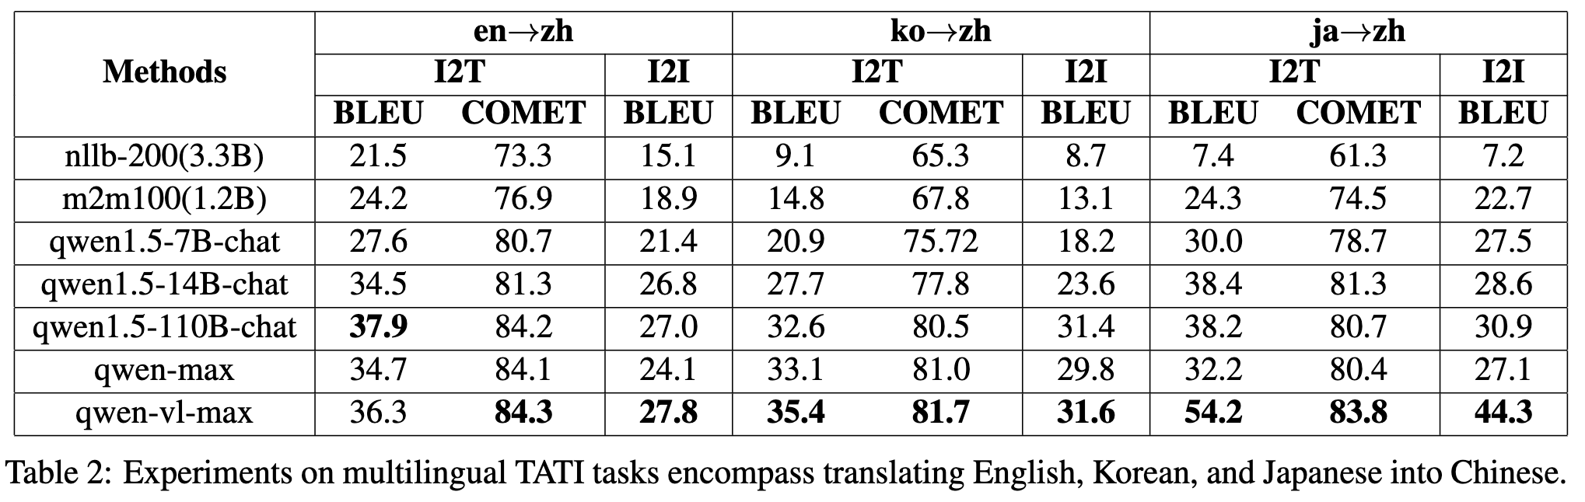
实验结果
定量对比、模型性能对比

Slide 18
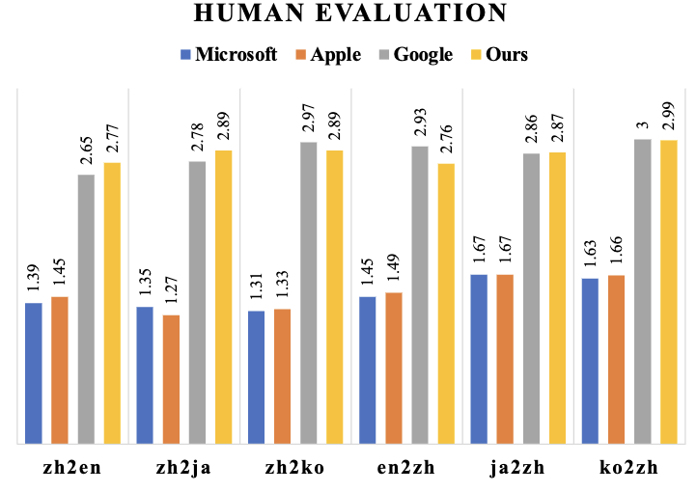
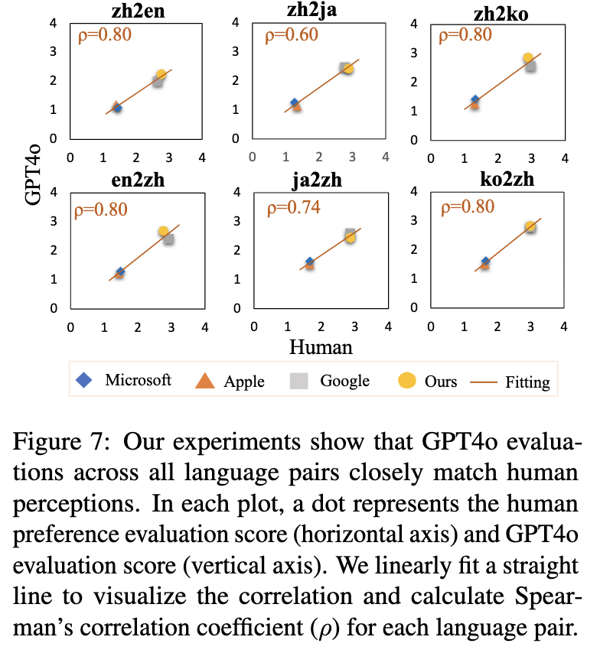
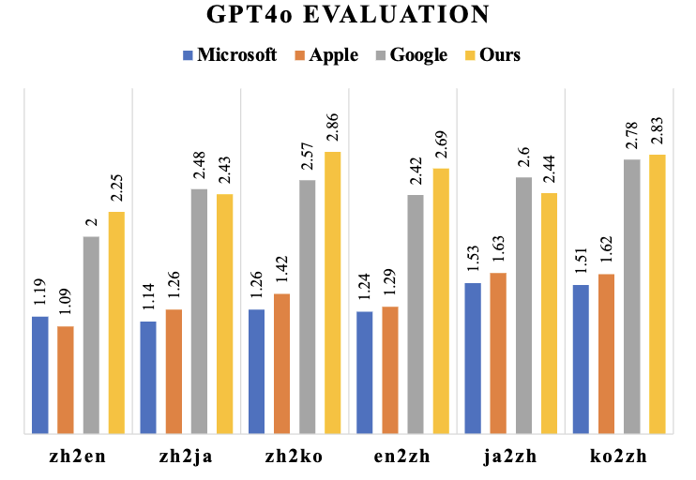
实验结果
人类和GPT评估

Slide 19
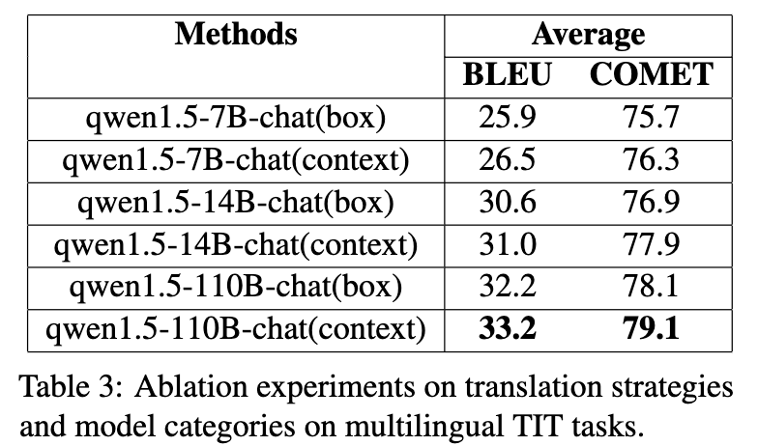
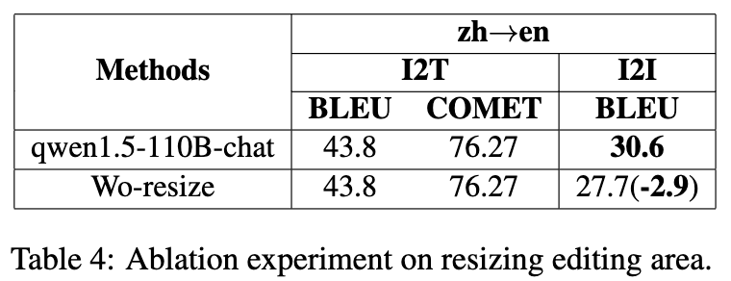
实验结果
消融实验
探讨了单独翻译检测框内的内容与将图像中所有识别的文本作为一个整体进行翻译两种翻译策略的效果对比
评估调整编辑区域大小策略的有效性

Slide 20
总结
提出了TATI任务的集成框架
实现了一个无需训练、基于开源模型的方法
或许可以训练一个端到端的文本编辑框架，难点在于合成高质量的训练数据集

